Slide 1
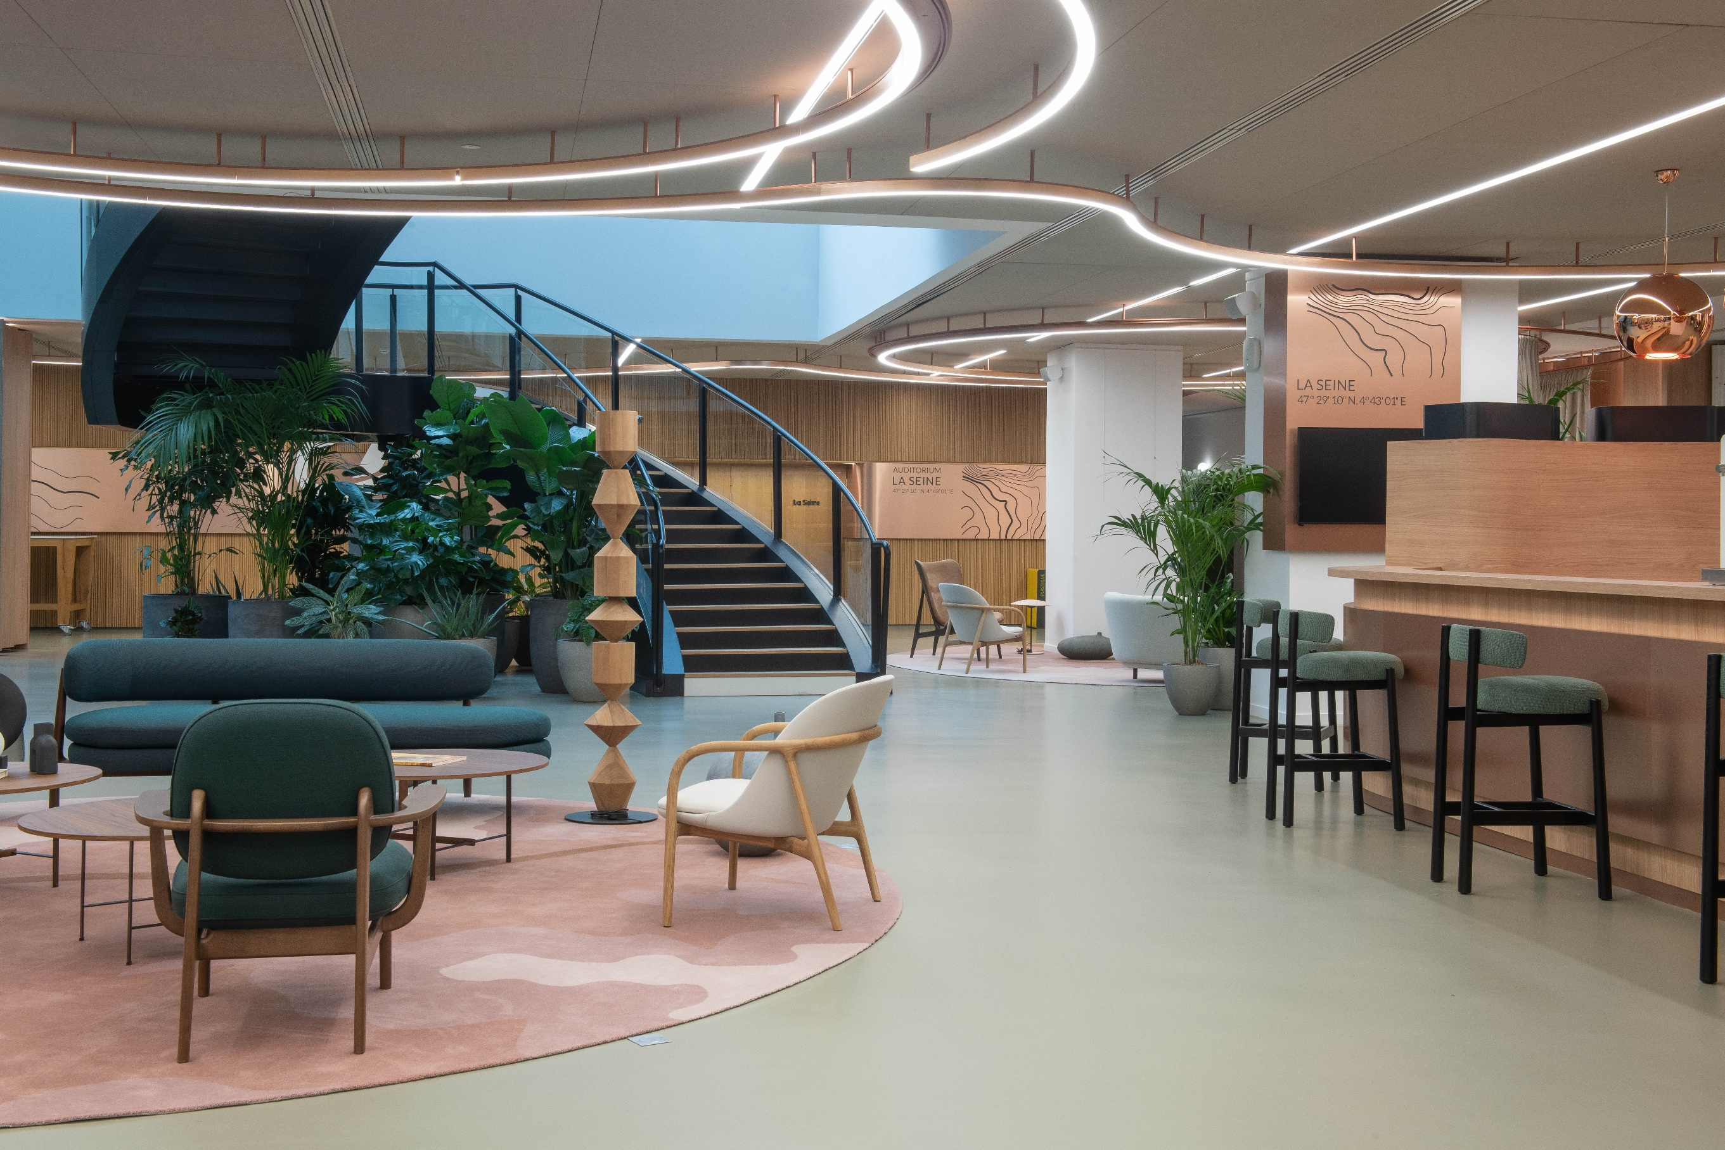
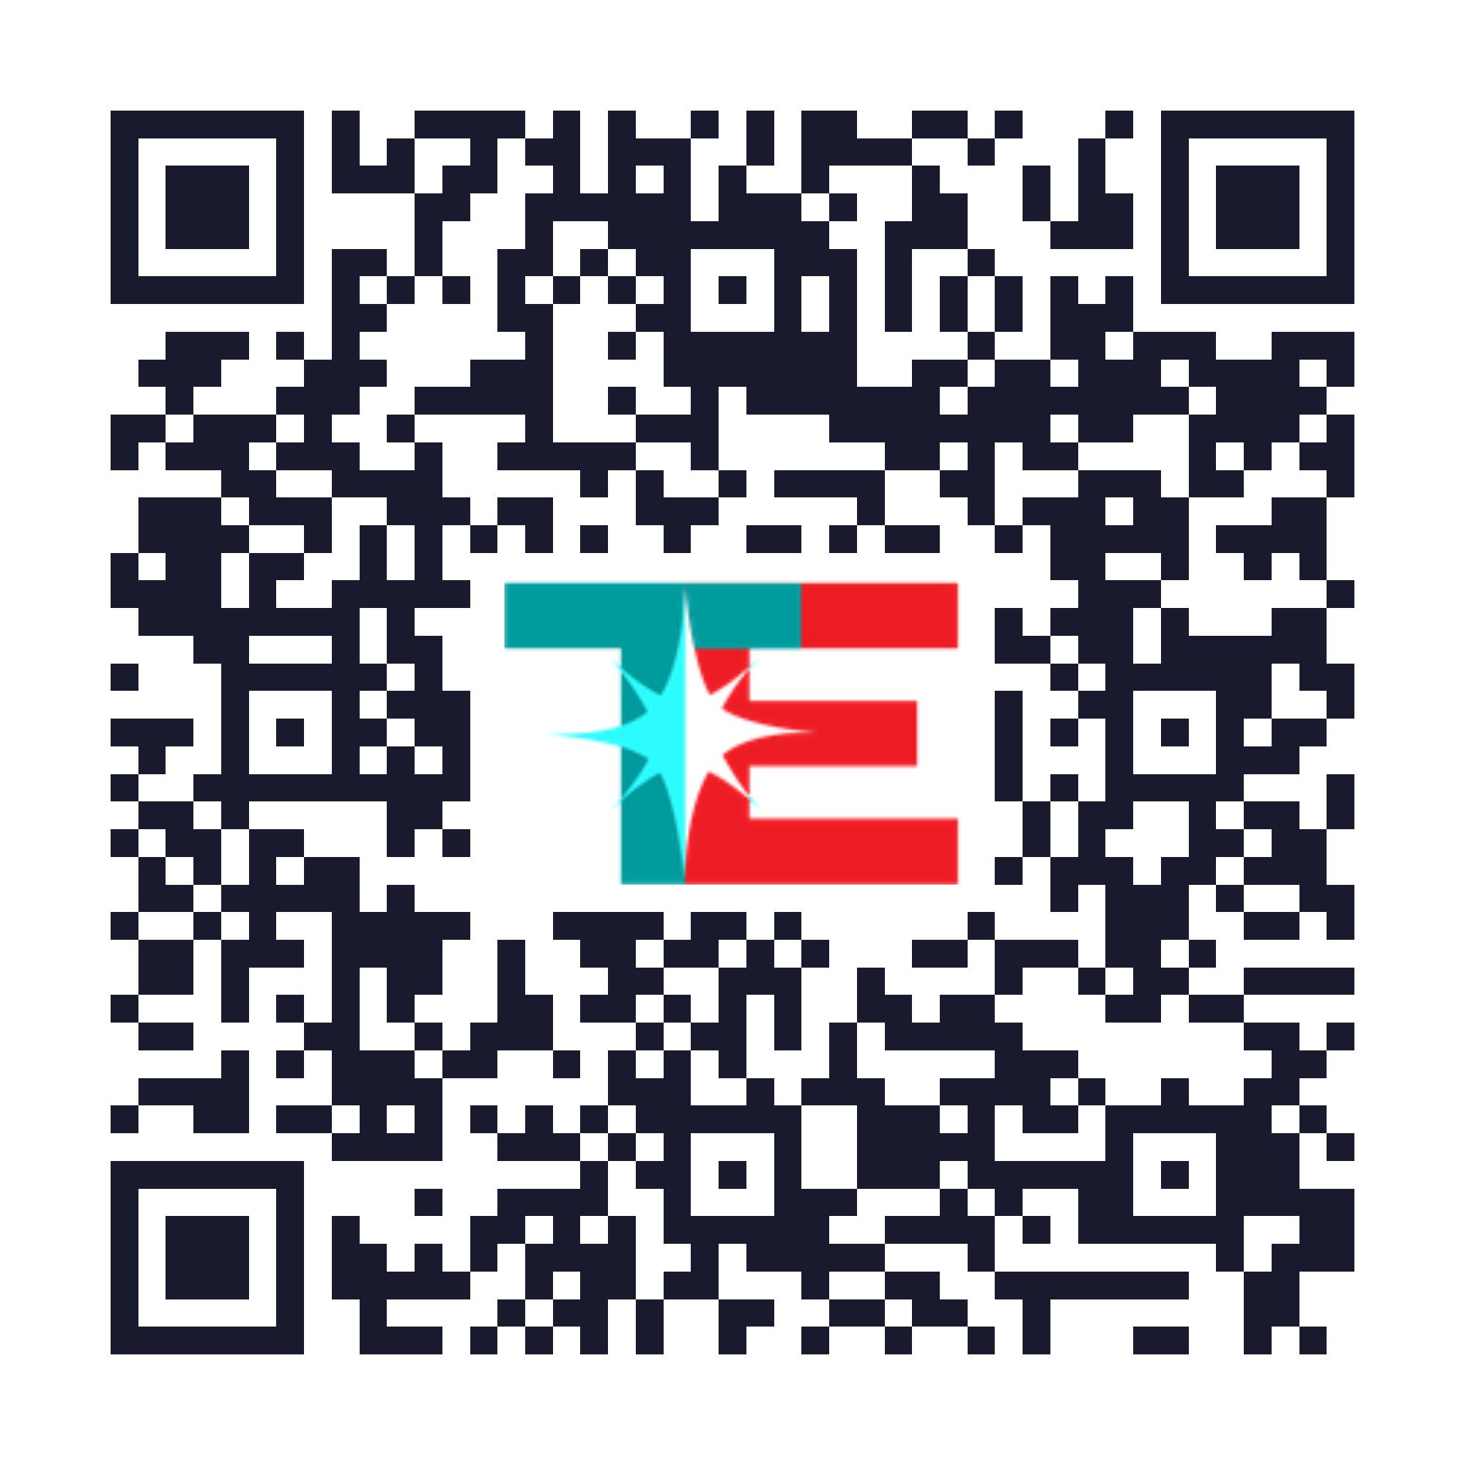

« Testing Event »
Lundi 14 septembre 2026
Business Center CAA · Auditorium Seine et rez-de-jardin
Le programme complet
info-hub.jeremy-delaux.workers.dev/testing-event-2026/

